Slide 1
First results of applying a probabilistic approach to simulation of BM@N data centers
D. Priakhina
V. Trofimov
G. Ososkov
K. Gertsenberger

Slide 2
Introduction
The important task
Predictive modeling of data storage and processing centers, both as from the BM@N detector, as for simulated particle collision events for comparison with the expected results and optimization of the facility detectors geometry.
Probabilistic approach to simulate
Representation of information processes as byte streams
Using of probability distributions of significant data acquisition processes – the probabilities of loss of incoming information should be determined for different configurations of the data centers equipment
Simulation goal
Determine the hardware configuration that will ensure the operability of the data storage and processing system
Notes:
Одной из важных задач при создании вычислительной системы эксперимента BM@N является прогнозное моделирование центров хранения и обработки данных, как поступающих с физических установок, так и смоделированных событий столкновения частиц для сравнения с ожидаемым физическим результатом и оптимизации геометрии детекторов установок.
Подход, который мы применяем в моделировании, основан на представлении информационных процессов, как потоков байтов, и использовании вероятностных распределений значимых процессов получения данных, в частности должны быть определены вероятности потерь поступающей информации при различных конфигурациях используемого оборудования центров обработки данных.
Целью моделирования является определение такой аппаратной конфигурации центра распределенной обработки, которая с учетом параметров оборудования и предполагаемых потоков данных и задач обеспечит работу системы хранения и обработки данных.

Slide 3
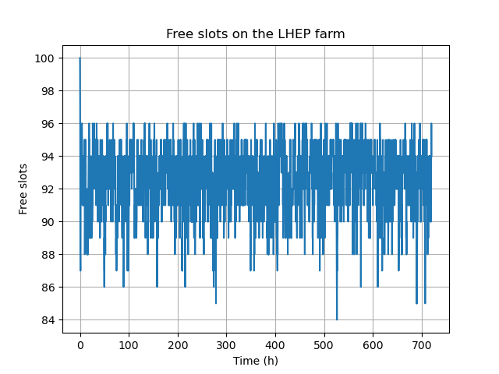
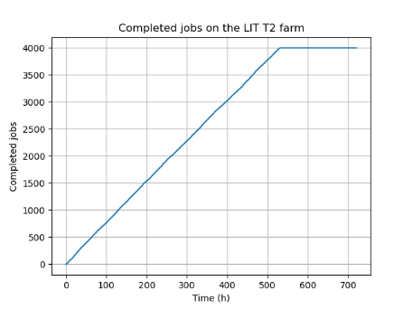
The simulation software complex
The software complex modules
Database
Transfer and processing data simulation module
Module for setting of equipment configurations
Module for presenting results
equipment parameters
simulation results
list of tasks for processing
Notes:
В ЛИТ разработан программный комплекс, который включает в себя базу данных, модуль для задания моделируемой структуры и конфигураций оборудования, модуль непосредственного моделирования процессов передачи и обработки данных, а также модуль для представления результатов в виде графиков.
Далее представлен текущий статус разработанной программы и первые результаты моделирования центров обработки и хранения данных эксперимента BM@N при разных сценариях запуска задач для следующего сеанса, планируемого к проведению в 2021 году.

Slide 4
The simulated structure
Classes of data
raw
digit
dst
sim
10 000 events/s
The session description
Session duration – 720 h
Run duration – 2 min
Time between runs – 1 min
1 run = 1 file = 35 GB
1 event = 0,2 MB
Notes:
Сеанс планируется проводить в течение 30 дней.
При этом сеанс будет длиться непрерывно, за исключением 1-минутного перерыва между run-ами, каждый из которых длится 2 минуты.
Запись данных в файл на протяжении каждого run-а идет непрерывно до достижения предельного объема файла, который составляет 35 ГБ.
Существует несколько типов данных.
- сырые бинарные raw-данные,
- digit - обработанные бинарные raw-данные,
- данные реконструкции dst,
- модельные данные sim.
На слайде представлена планируемая структура распределенного центра хранения и обработки данных.
Триггер генерирует raw-данные с частотой 10000 событий в секунду.
Размер одного события составляет 0,2 МБ.

Slide 5
The simulated structure
Classes of data
raw
digit
dst
sim
Experimental data processing
raw
digit
dst
analysis
Model data processing
gen
sim
dst
analysis
Notes:
Обработка экспериментальных данных состоит из трех этапов.
Сначала сырые raw-данные преобразовываются в digit-данные, затем digit-данные преобразовываются в dst-данные реконструкции, а потом осуществляется физический анализ этих экспериментальных данных.
Обработка модельных данных также состоит из трех этапов.
Сначала сгенерированные gen-данные преобразовываются в симулированные sim-данные, затем sim-данные преобразовываются в dst-данные реконструкции, а потом осуществляется физический анализ этих модельных данных.
В связи с этим существуют различные классы задач, которые в идеале нужно распределить оптимальным образом на счетные узлы.

Slide 6
Classes of jobs
№ | Class | Event processing time on one processor (ms) | The average amount of input (GB) | Number of events in the file (1 file = 1 job) | Job execution time (s) | The average amount of output (GB) | Number of jobs
1 | RawToDigit | 150 | 35 | 175 000 | 26 250 | 1 | 10 000
2 | DigitToDst | 30 | 1 | 175 000 | 5 250 | 0,6 | 10 000
3 | GenToSim | 60 | 2 | 175 000 | 10 500 | 8 | 300
4 | SimToDst | 30 | 8 | 175 000 | 5 250 | 1 | 300
5 | DstToAna | 10 | 1 | 175 000 | 1 750 | 0,1 | 1 000
Notes:
На слайде представлены характеристики классов задач в соответствии с описанным процессом обработки данных.
Эти данные являлись входными параметрами при формировании потоков задач для моделирования.
Рассмотрим более подробно результаты моделирования процесса сбора экспериментальных данных и их обработки до данных реконструкции.

Slide 7
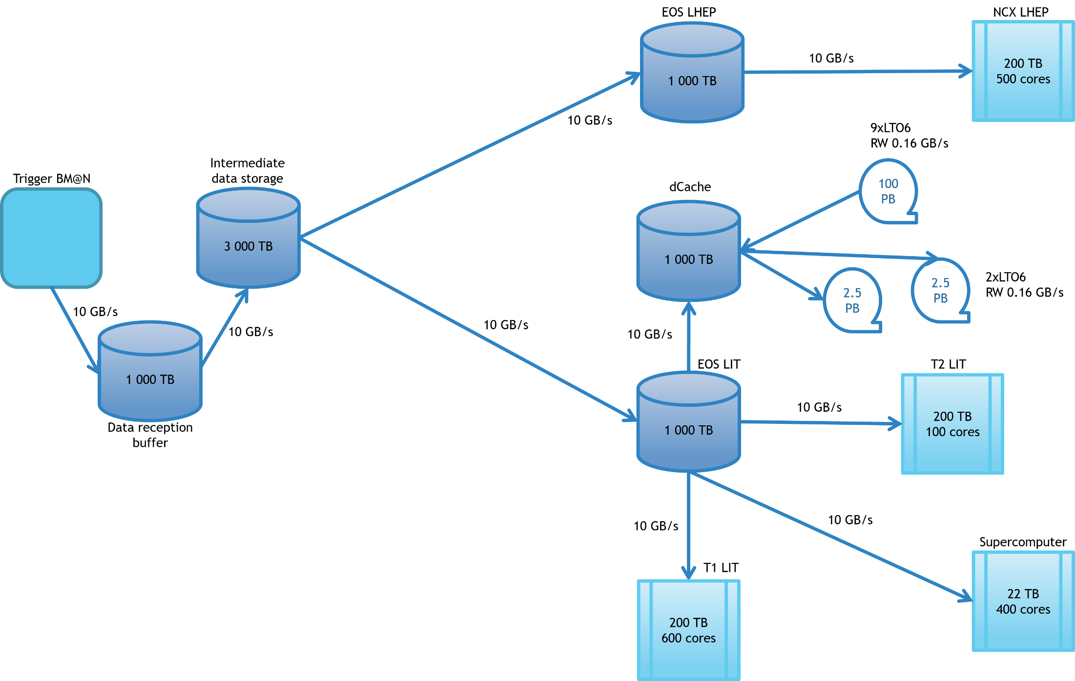
Acquisition and processing of experimental data
raw
350 MB/s
raw
raw
raw
digit
dst
Amount of raw-data per session –
350 TB
RawToDigit job processes 1 file = 35 GB
Notes:
Важно отметить, что предельный объем raw-данных за сеанс составляет примерно 350 ТБ.
Весь объем raw-данных отправляется из промежуточного хранилища в локальный буфер ЛФВЭ и ЛИТ.
Задачи преобразования raw-данных в digit-данные и digit-данных в данные реконструкции запускаются на фермах ЛФВЭ, Т2 ЛИТ и суперкомпьютере.
1 задача преобразования raw-данных в digit-данные обрабатывает 1 файл, объем которого составляет 35 ГБ.

Slide 8
Scenarios for executing jobs
№ | Class | Location of the executing jobs / % of jobs
 |  | Scenario 1 | Scenario 2
1 | RawToDigit | NCX LHEP / 40% T2 LIT / 45% Supercomputer / 15% | NCX LHEP / 50% T2 LIT / 15% Supercomputer / 35%
2 | DigitToDst | NCX LHEP / 40% T2 LIT / 45% Supercomputer / 15% | NCX LHEP / 50% T2 LIT / 15% Supercomputer / 35%
Notes:
Было смоделировано два сценария запуска задач RawToDigit и DigitToDst, которые представлены в таблице.

Slide 9
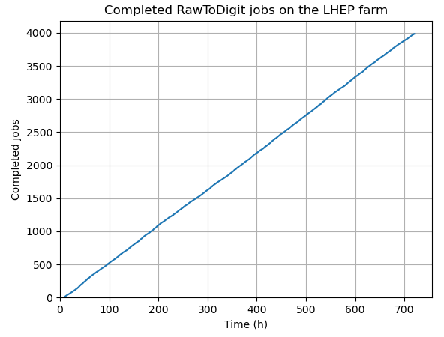
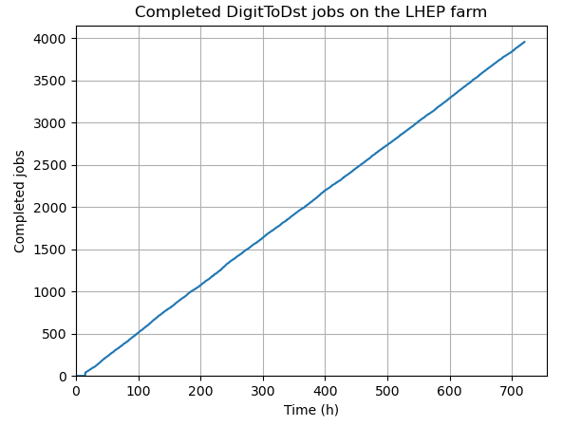
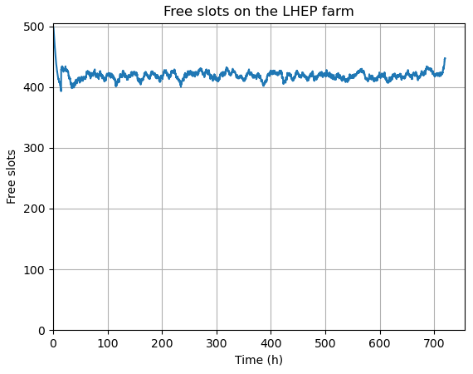
Results of Scenario 1 (1)
Total number
RawToDigit jobs – 10 000
DigitToDst jobs – 10 000
LHEP farm: 500 slots
RawToDigit jobs – 4 000 (40%) DigitToDst jobs – 4 000 (40%)
400 slots are free
There are not jobs queues
The farm is not fully loaded
We can process more tasks on the farm
Notes:
Рассмотрим результаты моделирования первого сценария.
Общее количество RawToDigit задач составляет 10 000, DigitToDst задач, соответственно тоже 10 000.
Ферма ЛФВЭ содержит 500 ядер, где обрабатывается 40% задач каждого типа.
На графике видно, что примерно 400 ядер всегда свободны, очереди задач не образуются, ферма полностью не загружена и может обрабатывать большее количество задач.

Slide 10
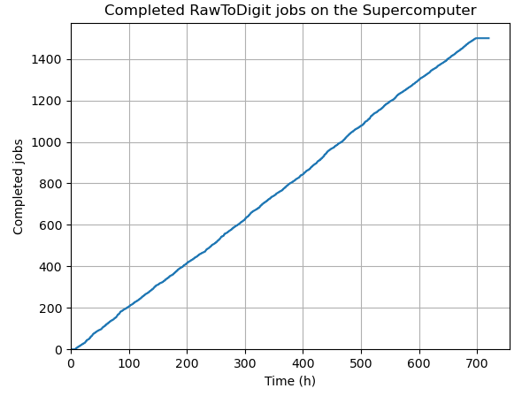
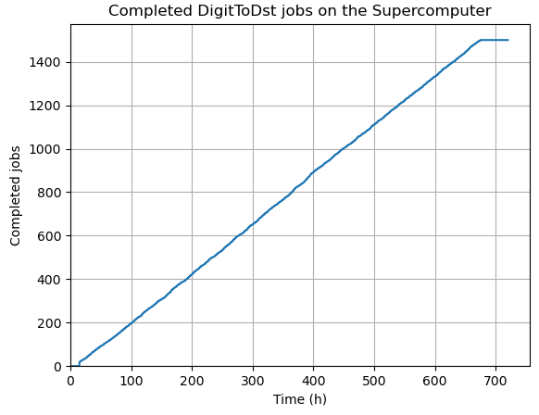
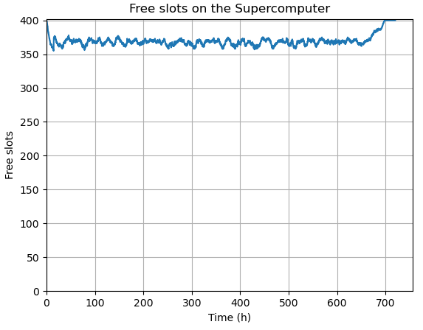
Results of Scenario 1 (2)
Total number
RawToDigit jobs – 10 000
DigitToDst jobs – 10 000
Supercomputer: 400 slots
RawToDigit jobs – 1 500 (15%) DigitToDst jobs – 1 500 (15%)
350 slots are free
There are not jobs queues
The Supercomputer is not fully loaded
We can process more tasks on the Supercomputer
Notes:
На суперкомпьютере выделено 400 ядер, где обрабатывается 15% задач каждого типа.
На графике видно, что 350 ядер всегда свободны, очереди задач не образуются, суперкомпьютер полностью не загружен и может обрабатывать большее количество задач.

Slide 11
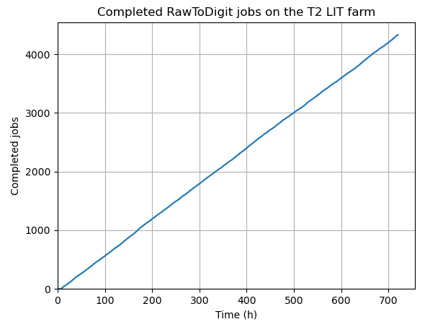
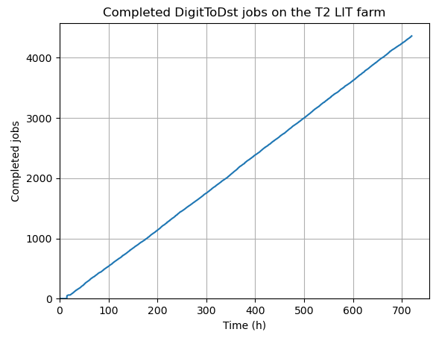
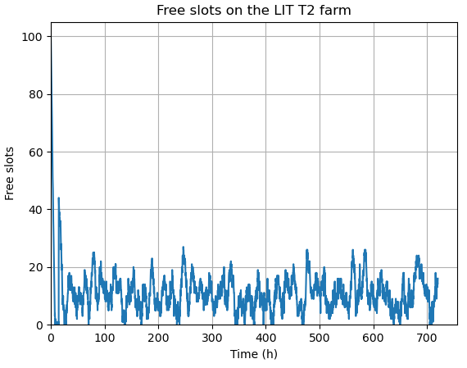
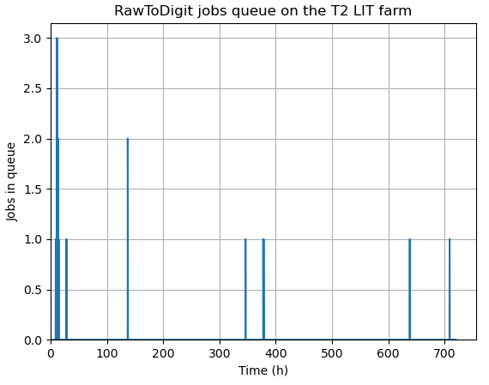
Results of Scenario 1 (3)
Total number
RawToDigit jobs – 10 000
DigitToDst jobs – 10 000
T2 LIT farm: 100 slots
RawToDigit jobs – 4 500 (45%) DigitToDst jobs – 4 500 (45%)
The T2 LIT farm is fully loaded
There are jobs queues
Solution: to redistribute the number of jobs across compute nodes of data center
Notes:
На ферме ЛИТ гарантированно выделено 100 ядер, где обрабатывается 45% задач каждого типа.
На графике видно, что ферма полностью загружена, периодически образуются очереди.
Проанализировав результаты, было принято решение перераспределить количество задач по вычислительным узлам ЦОД.

Slide 12
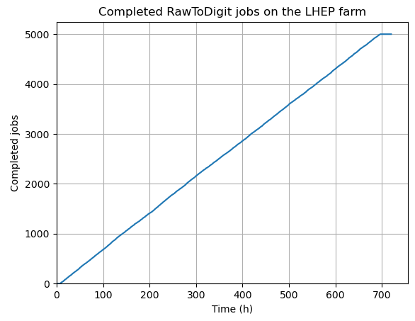
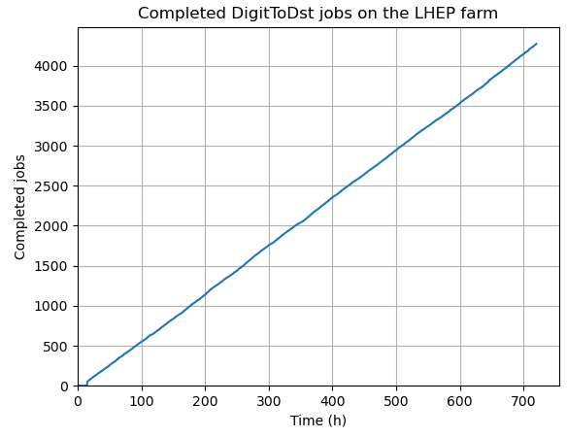
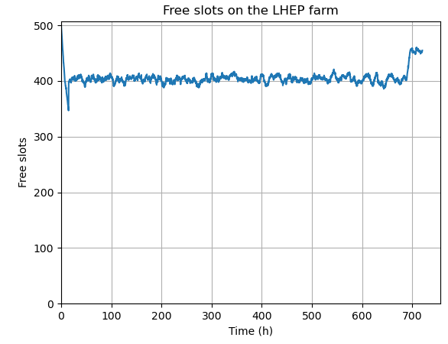
Results of Scenario 2 (1)
Total number
RawToDigit jobs – 10 000
DigitToDst jobs – 10 000
LHEP farm: 500 slots
RawToDigit jobs – 5 000 (50%) DigitToDst jobs – 5 000 (50%)
350 slots are free
There are not jobs queues
The farm is not fully loaded
We can process more tasks on the farm
Notes:
Рассмотрим результаты моделирования второго сценария запуска задач.
Теперь ферма ЛФВЭ обрабатывает 50% задач каждого типа.
На графике видно, что примерно 350 ядер всегда свободны, очереди задач не образуются, ферма снова полностью не загружена и может обрабатывать большее количество задач.

Slide 13
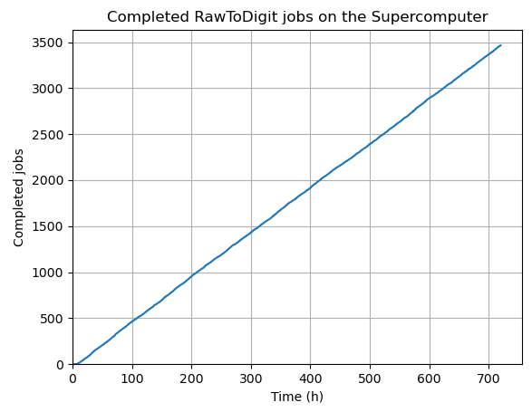
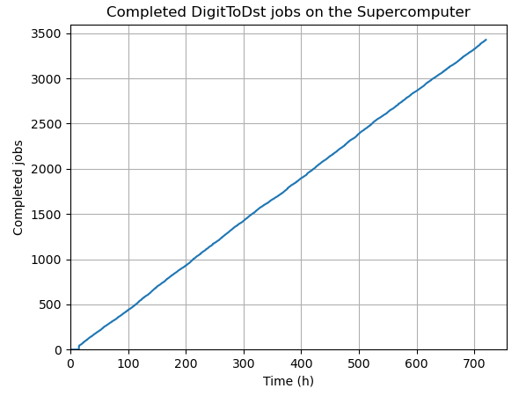
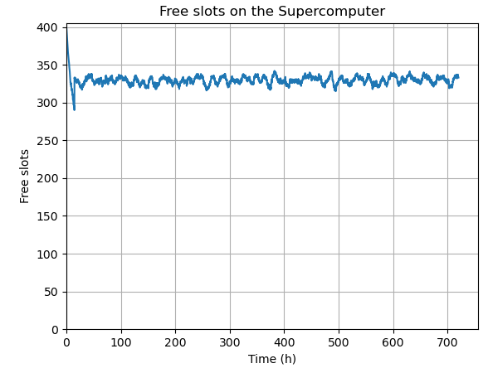
Results of Scenario 2 (2)
Total number
RawToDigit jobs – 10 000
DigitToDst jobs – 10 000
Supercomputer: 400 slots
RawToDigit jobs – 3 500 (35%) DigitToDst jobs – 3 500 (35%)
250 slots are free
There are not jobs queues
The Supercomputer is not fully loaded
We can process more tasks on the Supercomputer
Notes:
В этом сценарии суперкомпьютер обрабатывает 35% задач каждого типа.
На графике видно, что 250 ядер всегда свободны, очереди задач не образуются, суперкомпьютер опять полностью не загружен и может обрабатывать большее количество задач.

Slide 14
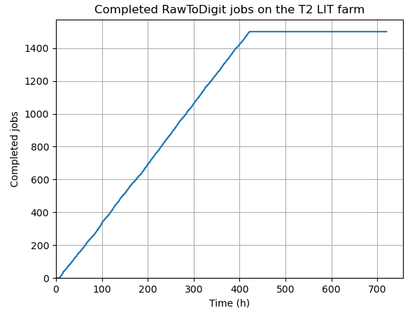
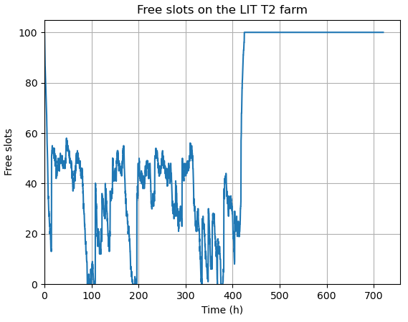
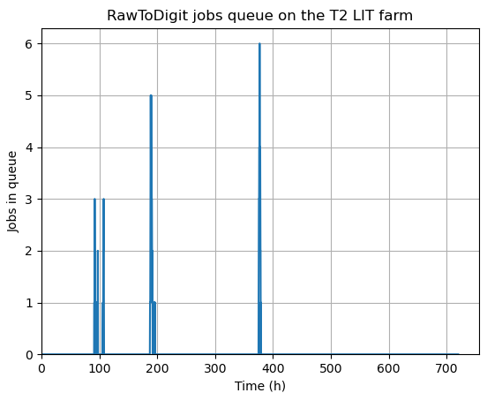
Results of Scenario 2 (3)
Total number
RawToDigit jobs – 10 000
DigitToDst jobs – 10 000
T2 LIT farm: 100 slots
RawToDigit jobs – 1 500 (15%) DigitToDst jobs – 1 500 (15%)
All jobs were processed in 400 hours
There are jobs queues
The results require additional research
Notes:
На 100 ядрах фермы ЛИТ теперь обрабатывается 15% задач каждого типа.
На графике видно, что все задачи обработались быстрее, но очереди все равно есть.
Возможно, задачи преобразования бинарных данных до данных реконструкции стоит делать только на ферму ЛФВЭ и Суперкомпьютере, а ферму Т2 ЛИТ использовать для других классов задач.
Полученные результаты требуют дополнительного исследования.

Slide 15
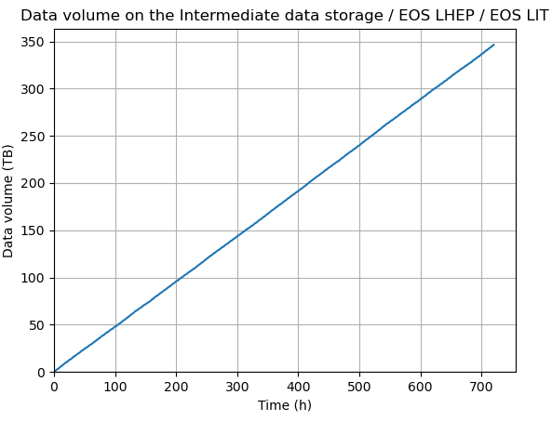
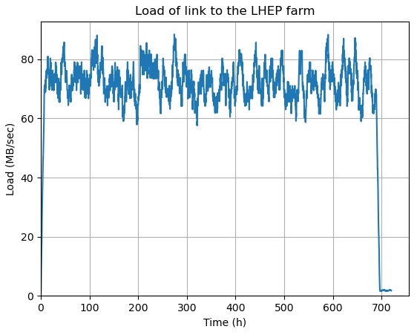
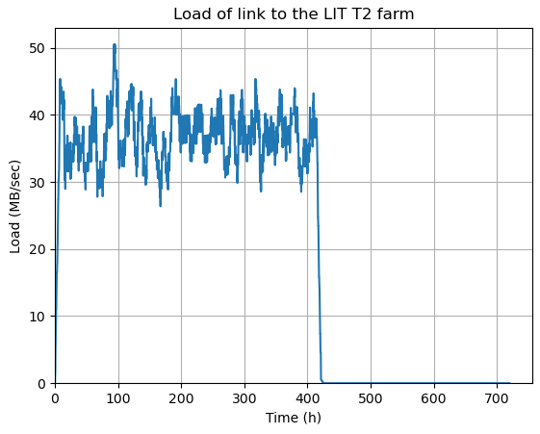
Total results
Amount of raw-data per session – 350 TB
Maximum load of link to the LHEP farm – 90 MB / sec
Maximum load of link to the LIT farm – 50 MB / sec
Notes:
Также с помощью программы моделирования можно посмотреть загрузку каналов связи и объем хранилищ.

Slide 16
Conclusions and Outlook
Developed a tool for modeling the process of data acquisition and processing.
Based on the simulation results, we can predict the load of farms, data pools and communication links.
Modeling of 2 primary processing scenarios (executing RawToDigit and DigitToDst jobs).
Next steps:
including other types of jobs (GenToSim, SimToDst, DstToAna) in the described scenarios,
modeling other possible scenarios for executing jobs.
Notes:
Итак, было создано средство моделирования процесса сбора и обработки данных.
В текущей конфигурации оптимальное значение времени запуска заданий через равные промежутки времени подбирается в процессе моделирования.
На основании результатов моделирования можно предсказать загрузки ферм, пулов и каналов связи. В настоящий момент просчитано 2 сценария первичной обработки.
Следующим этапом работ будет включение в описанные сценарии остальных типов задач, а также моделирование других возможных сценариев запуска задач.

Slide 17
Thank you for the attention!
D. Priakhina
V. Trofimov
G. Ososkov
K. Gertsenberger

